Slide 1
Acidentes do Trabalho e Medidas Preventivas

Slide 2
SEGURANÇA DO TRABALHO
O QUE É?
Conjunto de medidas e ações aplicadas para prevenir acidentes nas atividades das empresas, preservando a integridade física do trabalhador e os bens materiais da Empresa.

Slide 3
FINALIDADE
SEGURANÇA DO TRABALHO :
    VALORIZAR O SER HUMANO E
    A VIDA.
    VALORIZAR O TRABALHO.

Slide 4
Conceitos de Acidentes
Doenças do trabalho/Profissional
Causas dos Acidentes
Medidas Preventivas
Investigação/Inspeção
Tipos e Etapas de inspeção
Ambiente de Trabalho
Tipos de Riscos
Mapa de Riscos

Slide 5
Acidente do Trabalho
Conceito Prevencionista
Conceito legal

Slide 6
Conceito Prevencionista
São todas as ocorrências indesejáveis, que interrompem o trabalho e causam, ou tem potencial para causar ferimentos em alguém ou algum tipo de perda à empresa ou ambos ao mesmo tempo

Slide 7
Conceito legal
É o que ocorre pelo exercício do trabalho, a serviço
da empresa provocando lesão corporal ou
perturbação funcional, resultando a morte, a perda
ou a redução, permanente ou temporária da capacidade
para o trabalho. Equiparam-se legalmente ao acidente
do trabalho, o acidente de trajeto, a doença profissional
e a doença do trabalho.

Slide 8
Doença Profissional
Entende-se por doença profissional, aquela inerente ou peculiar a determinado ramo de atividade, dispensando a comprovação de nexo causal.
Exemplo: Um trabalhador que trabalha numa cerâmica onde é utilizada a sílica, vindo a adquirir silicose, bastará comprovar que trabalhou na cerâmica, para ficar comprovada a doença profissional, dispensando qualquer tipo de outra prova.

Slide 9
Doença do Trabalho
A doença do trabalho diferencia-se da doença profissional em vários pontos. Ela resulta de condições especiais em que o trabalho é exercido e com ele relaciona-se diretamente.
Sendo uma doença genérica (que acomete qualquer pessoa), exige a comprovação do nexo causal, ou seja, o trabalhador deverá comprovar haver adquirido a doença no exercício do trabalho.
Exemplo: A tuberculose poderá ser “doença do trabalho” com relação àquele segurado que comprovar tê-la adquirido no exercício do trabalho em uma câmara frigorífica.

Slide 10
Comunicação de
Acidente do Trabalho - CAT
De acordo com a legislação, todo acidente do trabalho deve ser imediatamente comunicado à empresa pelo acidentado ou por qualquer pessoa que dele tiver conhecimento.
Em caso de morte, é obrigatório a comunicação à autoridade policial.
A empresa por sua vez, deve comunicar o acidente do trabalho à Previdência Social até o primeiro dia útil seguinte ao da ocorrência.

Slide 11
Causas de Acidentes do Trabalho
Os acidentes de trabalho decorrem, basicamente de duas causas primárias: ATOS E CONDIÇÕES INSEGURAS, acidentes do trabalho podem ainda decorrer por atos de terrorismo praticado por terceiros, ou ainda originar-se de causas que escapam do controle humano, como os tufões, terremotos, inundações, etc.

Slide 12
ATOS INSEGUROS
Os atos inseguros são geralmente, definidos como causas de acidentes de trabalho que residem exclusivamente no fator humano, isto é, aqueles que decorrem da execução das tarefas de forma contrária as normas de segurança, ou seja, a violação de um procedimento aceito como seguro, que pode levar a ocorrência de um acidente.
Exemplos:
- Agir sem permissão;
- Brincar em local de trabalho;
- Inutilizar dispositivos de segurança;
- Dirigir perigosamente;
- Não usar EPI;
- Não cumprir as normas de segurança, etc.

Slide 13
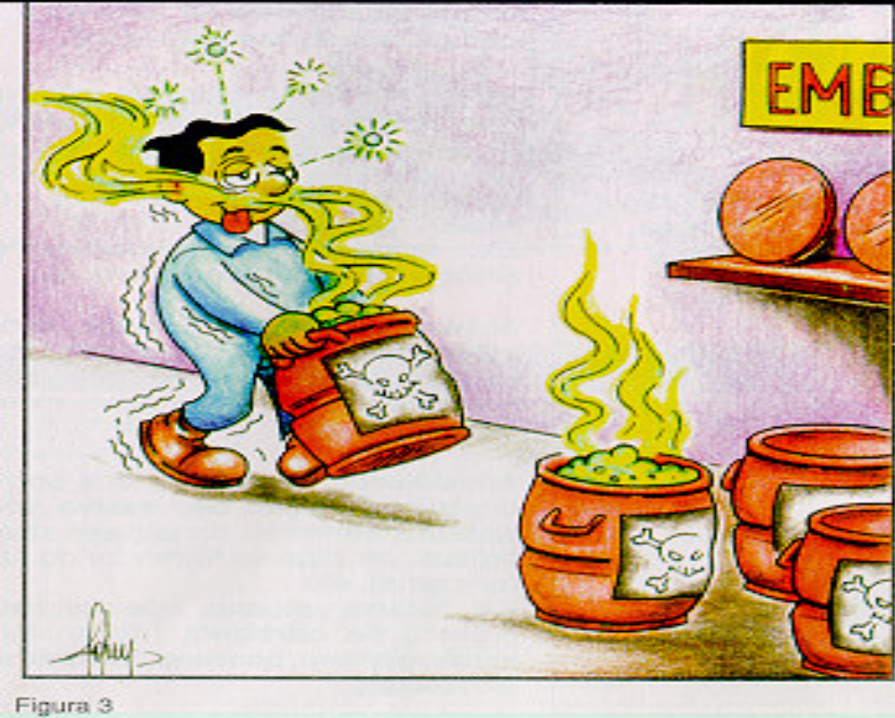
ATOS INSEGUROS

Slide 14
        CONDIÇÕES INSEGURAS
São aquelas que, presentes no ambiente de trabalho, comprometem a segurança do trabalhador e a própria segurança das instalações e dos equipamentos.
EXEMPLOS:
- Falta de dispositivos de proteção
- Ordem e limpeza deficientes;
- Falha de processo e ou método de trabalho;
- Excesso de ruído;
- Piso escorregadio;
- Iluminação inadequada;
- Arranjo físico inadequado;
- Ventilação inadequada, etc.

Slide 15
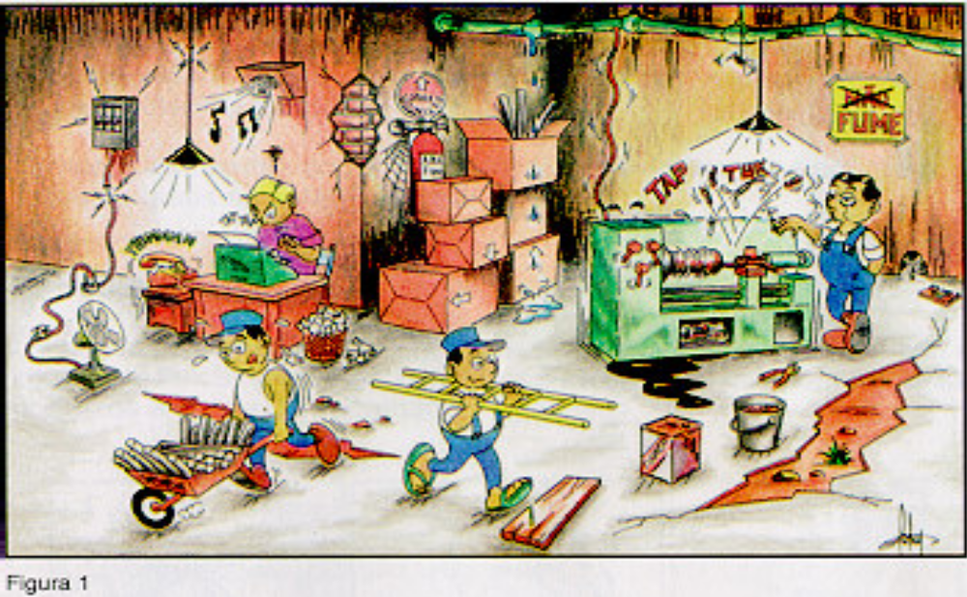
CONDIÇÕES INSEGURAS

Slide 16
Conforme estatísticas mundiais,os acidentes de trabalho estão
quantificados, segundo suas causas,
da seguinte forma:
* Atos inseguros - 86%;
* Condições inseguras - 12%;
    * Elementos da natureza/situações
    especiais - 2%.

Slide 17
Medidas Preventivas
Etapas da Investigação
Coletar os fatos, descrevendo o ocorrido;
Analisar o acidente, identificando suas causas;
Definir as medidas preventivas, acompanhando sua execução.

Slide 18
Inspeção de Segurança
É a parte do controle de riscos que consiste em efetuar vistorias nas áreas e meios de trabalho, com o objetivo de descobrir e corrigir situações que comprometam a segurança dos trabalhadores.
Uma inspeção para ser bem aproveitada precisa ser planejada, e o primeiro passo é definir o que se pretende com a inspeção e como fazê-la.

Slide 19
Tipos de Inspeção
Inspeção geral: Realizada quando se quer ter uma visão panorâmica de todos os setores da empresa. Pode ser realizada no início do mandato da CIPA.
Inspeção parcial:Realizada onde já se sabe da existência de problemas, seja por queixas dos trabalhadores ou ocorrência de doenças e acidentes do trabalho. Deve ser uma inspeção mais detalhada e criteriosa.
Inspeção específica: É uma inspeção em que se procura identificar problemas ou riscos determinados. Como exemplo podemos citar o manuseio de produtos químicos, postura de trabalho, esforço físico, etc.

Slide 20
Etapas da Inspeção
1ª Fase - Observar os atos das pessoas, as condições de máquinas, equipamentos, ferramentas e o ambiente de trabalho.
2ª Fase - Registrar o que foi observado e o que deve ser feito, contendo, entre outros, os dados do local da realização, dos riscos encontrados, de pontos positivos, dos problemas ou das propostas feitas pelos inspecionados, colocando-se data e assinatura.

Slide 21
Etapas da Inspeção
3ª Fase - Analisar e Recomendar medidas que visem a eliminar, isolar ou, no mínimo sinalizar riscos em potencial advindos de condições ambientais ou atos e procedimentos inseguros.
4ª Fase - Encaminhar para os responsáveis para providenciar as medidas corretivas, necessárias.
5ª Fase - Acompanhar as providências até que ocorra a solução final.

Slide 22
O cipeiro deve registrar os fatos positivos na prevenção de acidentes, para que sejam divulgados e outras áreas possam adotá-las.
Após registrado, deverá ser encaminhado à secretária da CIPA afim de incluí-lo na pauta da reunião ordinária para análise da comissão.
A conclusão da comissão deverá ser encaminhada ao responsável pelo local ou serviço inspecionado e mantida na pendência até a regularização.
Todas as fases da inspeção deverão ser registrados em ata, inclusive o acompanhamento das providências.
Os riscos com grande potencial deverão ser informados de imediato ao responsável e, quando possível, corrigidos no ato. Caso a solução seja mediata, recomenda-se uma análise de risco em busca da melhor solução.

Slide 23
Campanhas de Segurança
Campanhas de segurança são eventos voltados para a educação e sensibilização dos funcionários, transmitindo conhecimentos sobre segurança e saúde no trabalho.
Os eventos mais comuns e que envolvem a CIPA são:
Semana Interna de Prevenção de Acidentes do Trabalho - SIPAT;
Campanha Interna de Prevenção da AIDS -
Antitabagismo - cabe também à CIPA, recomendar que em todos os locais de trabalho adotem medidas restritivas ao hábito de fumar.

Slide 24
Ambiente de Trabalho
É o espaço físico onde o empregado desenvolve suas atividades a favor de seu empregador. O mesmo que local de trabalho, podendo ser considerado como tal, a área interna ou externa à empresa.

Slide 25
Riscos Ambientais
São agentes presentes nos ambientes de trabalho, capazes de afetar o trabalhador a curto, médio e longo prazo, provocando acidentes com lesões imediatas e/ou doenças chamadas profissionais ou do trabalho, que se equiparam a acidentes do trabalho.

Slide 26
Riscos Ambientais
Atribuições
Uma das atribuições da CIPA, é a de identificar e relatar os riscos existentes nos setores e processos de trabalho. Para isso é necessário que se conheça os riscos que podem existir nesses setores, solicitando medidas para que os mesmos possam ser eliminados e/ou neutralizados.
Identificados esses riscos, os mesmos deverão ser transcritos no Mapa de Riscos.

Slide 27
Riscos Ambientais
Classificação
Riscos Físicos:
Riscos Químicos:
Riscos Biológicos:
Riscos Ergonômicos:
Riscos de Acidentes

Slide 28
RISCOS FÍSICOS (verde)
Conseqüências
Cansaço, irritação, dores de cabeça, diminuição da audição, problemas do aparelho digestivo, taquicardia, perigo de infarto.
Ruído
Vibrações
Cansaço, irritação, dores nos membros, dores na coluna, doença do movimento, artrite, problemas
digestivos, lesões ósseas, lesões dos tecidos moles.
Taquicardia, aumento da pulsação, cansaço,
irritação, choque térmico, fadiga térmica, perturbação das funções digestivas, hipertensão etc.
Calor
Radiação não-ionizante
Queimaduras, lesões nos olhos, na pele e em outros órgãos
Radiação ionizante
Alterações celulares, câncer, fadiga, problemas
visuais, acidente do trabalho.
Umidade
Doenças do aparelho respiratório, quedas, doenças da
pele, doenças circulatórias.
Pressões anormais
Mal-estar, dor de ouvido, dor de cabeça, doença
descompressiva ou embolia traumática

Slide 29
Riscos Químicos (vermelho)
CONSEQÜÊNCIAS
Poeira minerais (sílica,
amianto, carvão mineral
Silicose (quartzo),
pneumoconiose (minérios do carvão)
Poeiras vegetais (algodão,
bagaço de cana-de-açúcar)
Bissinose (algodão), bagaçose (cana-de-açúcar),
incêndios.
Poeiras alcalinas (calcário)
Doença pulmonar obstrutiva crônica, enfizema
pulmonar
Poeiras incômodas
Podem interagir com outros agentes nocivos
presentes no ambiente de trabalho, potencia-
lizando sua nocividade
Fumos
Doença pulmonar obstrutiva crônica, febre dos fumos
intoxicação específica de acordo com o metal
Neblinas, névoas , gases
e vapores
Irritantes - irritação das vias aéreas (ácido clorídrico,
ácido sulfúrico, amônia, soda cáustica, etc).
Asfixiantes - dor de cabeça, náuseas, sonolência, coma,
morte (hidrogênio, nitrogênio, hélio, metano, acetileno, etc)
Anestésicos - ação depressiva sobre o sistema formador do
sangue (benzeno, butano, propano, cetonas, aldeídos, etc.)

Slide 30
RISCOS BIOLÓGICOS (marrom)
CONSEQÜÊNCIAS
Vírus
Bactérias/Bacilos
Protozoários
Fungos
Parasitas
Hepatite, poliomielite, herpes, varíola, febre amarela, raiva (hidrofobia), rubéola, aids, dengue, meningite.
Hanseníase, tuberculose, tétano, febre tifóide, pneumonia, difteria, cólera, leptospirose, disenterias.
Malária, mal de chagas, toxoplasmose, disenterias,
teníase.
Alergias, micoses, pé de atleta.
Infecções parasitárias diversas, vermes intes-
tinais

Slide 31
RISCOS
ERGONÔMICOS (amarelo)
CONSEQÜÊNCIAS
Esforço físico intenso
Levantamento e transporte
manual de peso
Exigência de postura
inadequada
Controle rígido de
produtividade
Imposição de ritmos
excessivos
Trabalho em turno ou
noturno
Jornada prolongada de
trabalho
Monotonia e
repetitividade
Outras situações
causadoras de “stress”
físico e/ou psíquico
De um modo geral, devendo haver uma análise mais detalhada,
caso a caso, tais riscos podem causar:
cansaço, dores musculares, fraquezas, doenças como hipertensão arterial, úlceras, doenças nervosas, agravamento do diabetes,
alterações do sono,da libido, da vida social com reflexos na saúde e no comportamento, acidentes, problemas na coluna vertebral,
taquicardia, cardiopatia (angina, infarto), agravamento da asma, tensão, ansiedade, medo, comportamentos estereotipados.

Slide 32
RISCOS DE ACIDENTES (azul)
CONSEQÜÊNCIAS
Arranjo físico
inadequado
Máquinas e
equipamentos
sem proteção
Ferramentas inadequadas
ou defeituosas
Iluminação inadequada
Eletricidade
Probabilidade de incêndio
ou explosão
Armazenamento
inadequado
Animais peçonhentos
acidente, desgate físico excessivo
acidentes graves
acidentes principalmente com repercussão nos membros
superiores
Desconforto, fadiga e acidentes
Curto-circuito, choque elétrico, incêndio, queimaduras,
acidentes fatais
Danos materiais, pessoais, ao meio ambiente, interrupção do
processo produtivo
Acidentes, doenças profissionais, queda da qualidade de
produção
Acidentes, intoxicação e doenças

Slide 33
Prioridades no Controle de Risco
Eliminar o risco;
Neutralizar / isolar o risco, através do uso de Equipamento de Proteção Coletiva;
Proteger o trabalhador através do uso de Equipamentos de Proteção Individual.

Slide 34
Mapa de Riscos
O Mapa de Riscos é a representação gráfica do reconhecimento dos riscos existentes nos setores de trabalho, por meio de círculos de diferentes cores e tamanhos.
O Mapa de Riscos deve ser refeito a cada gestão da CIPA.

Slide 35
Mapeamento de Riscos
Objetivos
Reunir as informações necessárias para estabelecer o diagnóstico da situação;
Possibilitar, durante a sua elaboração, a troca e divulgação de informações entre os funcionários.

Slide 36
Mapeamento de Riscos
Etapas de Elaboração
Conhecer o processo de trabalho no local analisado;
Identificar os riscos existentes no local analisado;
Identificar as medidas preventivas existentes e sua eficácia;
Conhecer os levantamentos ambientais já realizados no local;
Elaborar o Mapa de Riscos, sobre o lay-out da empresa, indicando através de círculos, colocando em seu interior o risco levantado (cor), agente especificado e número de trabalhadores expostos.

Slide 37
MAPA DE RISCOS AMBIENTAIS
O que é ?
Apresentação gráfica do reconhecimento dos
riscos existentes no local de trabalho
banheiro
Área
externa
01 e 02 - Risco Químico
03 - Risco de Acidentes
04 - Risco Biológico
05 - Risco Físico
06 - Risco Ergonômico
Estoque
de produtos
de limpeza
03
Sala
03
04
01/02
Escritório
06
Lavanderia
05

Slide 38
MAPA DE RISCOS AMBIENTAIS
O significado
PEQUENO
MÉDIO
GRANDE
CÍRCULO = GRAU DE INTENSIDADE
VERDE Físicos
VERMELHO Químicos
MARROM Biológicos
AMARELO Ergonômicos
AZUL De Acidentes
COR = TIPO DO RISCO

Slide 39
MENSAGEM
DA
CIPA

